Slide 1
金融工程
第九章 期权与期权市场

Slide 2
目录
期权的定义与种类
期权市场
期权交易机制
期权与其他衍生产品的区别与联系

Slide 3
目录
期权的定义与种类
期权市场
期权交易机制
期权与其他衍生产品的区别与联系

Slide 4
期权（Option）的定义
一份买卖双方订立的合约，买方向卖方购买未来的权利
  权利的买卖双方：期权多头/空头
  权利是未来买资产还是卖资产：看涨期权/看跌期权
  标的资产(Underlying Assets)及其数量
  行权价(Exercise Price 或 Striking Price)
  到期日

Slide 5
期权的分类I：期权多头的不同权利
看涨期权/认购期权/买权
  未来有权利买资产
  上涨时期权多头盈利
看跌期权/认沽期权/卖权
  未来有权利卖资产
  下跌时期权多头盈利
涨
跌

Slide 6
理解期权：权利的多头/空头
对比 | 期权多头 | 期权空头
义务 | 支付期权费 | 配合期权多头行权
权利 | 决定是否行权 | 收取期权费
最大收益 | 看涨期权：无限 看跌期权：行权价－期权费 | 期权费
最大亏损 | 期权费（100%) | 看涨期权：无限 看跌期权：行权价－期权费
保证金 | 0 | 初始保证金与追加保证金
期权多头：支付期权费后，只有权利，没有义务
期权空头：收取期权费后，只有义务，没有权利

Slide 7
理解期权：双重买卖关系
 | 看涨期权 | 看跌期权
期权买方 （Buyer or Holder） | 以行权价买入 标的资产的权利 | 以行权价卖出 标的资产的权利
期权卖方 （Seller or Writer） | 以行权价卖出 标的资产的义务 | 以行权价买入 标的资产的义务

Slide 8
期权的分类II：欧式期权与美式期权
期权种类 | 不同期权间的差异
欧式期权 | 在期权到期日才能行权
美式期权 | 期权到期前的任意工作日行权
百慕大式期权 | 期权到期日前的某一段时间可以行权

Slide 9
期权的分类III：不同标的资产
股票期权
股价指数期权
期货期权
利率期权
信用期权
货币期权
互换期权
ETF 期权
复合期权等

Slide 10
股票类期权
股票期权
  国外一般为美式期权
  一份股票期权一般包含 100 股
  行权价和期权费都以 1 股股票为单位
股价指数期权
  欧式美式均有
  现金结算，乘数通常为 100
上证50ETF期权
  欧式
  一张合约包含10000份上证50ETF
  行权价和期权费以 1 份上证50ETF为单位

Slide 11
期货期权与利率期权
期货期权
  期货合约到期日通常紧随着相应的期货期权到期日
  期货期权多头执行期权时，将从期权卖方处获得标的期货合约的相应头寸（多头或空头）,再加上行权价与期货价格之间的差额。
利率期权
  交易所交易的利率期权
  场外交易的利率期权
  内嵌在其他金融工具中的利率期权

Slide 12
目录
期权的定义与种类
期权市场
期权交易机制
期权与其他衍生产品的区别与联系

Slide 13
课后阅读
期权的产生与发展
美国期权交易所概况

Slide 14
全球场外衍生品市场：按合约分类

Slide 15
全球交易所衍生品市场：按合约分类

Slide 16
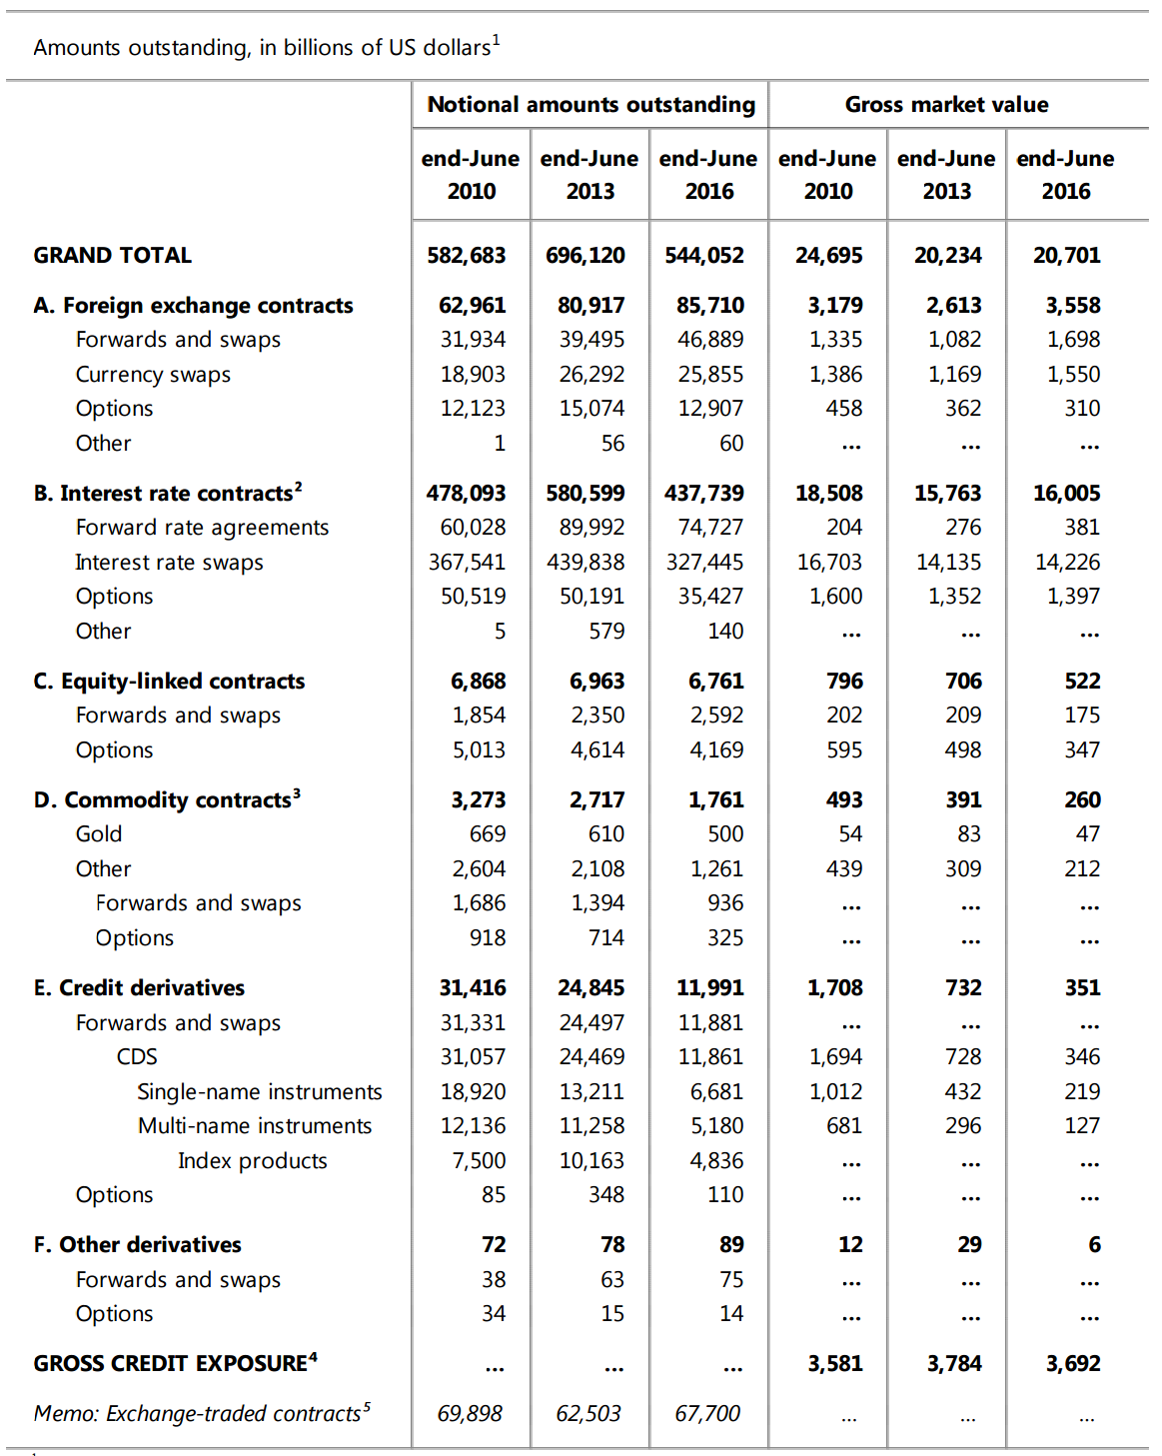
全球OTC主要期权品种概况

Slide 17
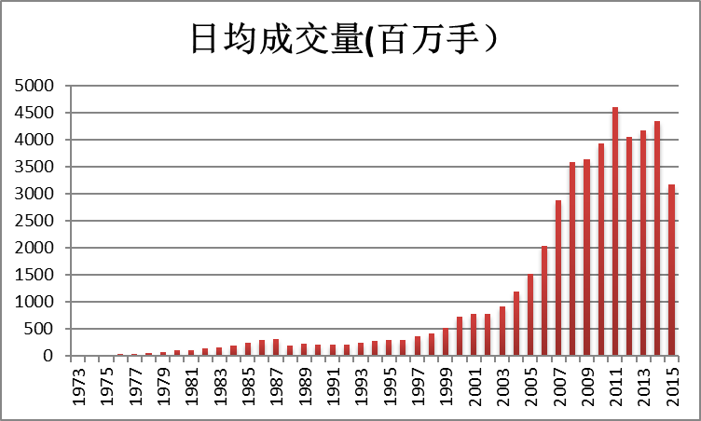
1973-2015美国日均期权交易量

Slide 18
2014年通过美国OCC清算的期权市场份额

Slide 19
美国交易所主要期权产品
交易所 | 主要期权产品
CBOE | 股票期权、股指期权、国债期权、ETFs期权、HOLDRS期权、信用期权、 长期期权（LEAPS）、灵活期权、周期权（Weeklys）、季节期权（Quarterlys）等
ISE | 股票期权、ETFs期权、股指期权、外汇期权、季节期权
PHLX | 股票期权、股指期权、外汇期权、期货期权、商品期权、长期期权、灵活期权和季节期权。
AMEX | 股票期权、股指期权、ETFs期权、HOLDRS期权、长期期权、灵活期权等
CBOT | 基于农产品、稀有金属、股指和债务工具的期货期权
CME | 期货、基于农产品、股指、债务工具和外汇的期货期权
ICE | 农产品期货期权、美元指数期货期权、股指期货期权、外汇期货期权
KCBT | 农产品期货期权、股指期货期权
MGE | 期货和农产品期货期权
NYME | 能源期货期权

Slide 20
期权交易的特征和趋势
日益增多的奇异期权：期权市场的激烈竞争和普通期权利润空间的缩小。
交易所交易产品的灵活化：灵活期权（Flex options）
交易所之间的合作日益加强：一家交易所上市的期权产品可以在其他交易所进行交易；或在一家交易所交易，而在其他交易所平盘或交割；另外有一些交易所则允许其他交易所的会员在本所进行交易，等等。
高频交易日益盛行。

Slide 21
目录
期权的定义与种类
期权市场
期权交易机制
期权与其他衍生产品的区别与联系

Slide 22
上证50ETF期权合约基本条款
合约标的 | 上证50交易型开放式指数证券投资基金（“50ETF”）
合约类型 | 认购期权和认沽期权
合约单位 | 10000份
合约到期月份 | 当月、下月及随后两个季月
行权价格 | 5个（1个平值合约、2个虚值合约、2个实值合约）
行权价格间距 | 3元或以下为0.05元，3元至5元（含）为0.1元，5元至10元（含）为0.25元，10元至20元（含）为0.5元，20元至50元（含）为1元，50元至100元（含）为2.5元，100元以上为5元
行权方式 | 到期日行权（欧式）
交割方式 | 实物交割（业务规则另有规定的除外）
到期日 | 到期月份的第四个星期三（遇法定节假日顺延）
行权日 | 同合约到期日，行权指令提交时间为9:15-9:25，9:30-11:30，13:00-15:30
交收日 | 行权日次一交易日
交易时间 | 上午9:15-9:25，9:30-11:30（9:15-9:25为开盘集合竞价时间） 下午13:00-15:00（14:57-15:00为收盘集合竞价时间）

Slide 23
委托类型 | 普通限价委托、市价剩余转限价委托、市价剩余撤销委托、全额即时限价委托、全额即时市价委托以及业务规则规定的其他委托类型
买卖类型 | 买入开仓、买入平仓、卖出开仓、卖出平仓、备兑开仓、备兑平仓以及业务规则规定的其他买卖类型
最小报价单位 | 0.0001元
申报单位 | 1张或其整数倍
涨跌幅限制 | 认购期权最大涨幅＝max｛合约标的前收盘价×0.5%，min [（2×合约标的前收盘价－行权价格），合约标的前收盘价]×10％｝ 认购期权最大跌幅＝合约标的前收盘价×10% 认沽期权最大涨幅＝max｛行权价格×0.5%，min [（2×行权价格－合约标的前收盘价），合约标的前收盘价]×10％｝ 认沽期权最大跌幅＝合约标的前收盘价×10%
熔断机制 | 连续竞价期间，期权合约盘中交易价格较最近参考价格涨跌幅度达到或者超过50%且价格涨跌绝对值达到或者超过5个最小报价单位时，期权合约进入3分钟的集合竞价交易阶段
开仓保证金 最低标准 | 认购期权义务仓开仓保证金＝[合约前结算价+Max（12%×合约标的前收盘价-认购期权虚值，7%×合约标的前收盘价）]×合约单位 认沽期权义务仓开仓保证金＝Min[合约前结算价+Max（12%×合约标的前收盘价-认沽期权虚值，7%×行权价格），行权价格] ×合约单位
维持保证金 最低标准 | 认购期权义务仓维持保证金＝[合约结算价+Max（12%×合约标的收盘价-认购期权虚值，7%×合约标的收盘价）]×合约单位 认沽期权义务仓维持保证金＝Min[合约结算价 +Max（12%×合约标的收盘价-认沽期权虚值，7%×行权价格），行权价格]×合约单位

Slide 24
标准化：合约单位
一张期权合约中标的资产的交易数量
股票期权：100 股股票
指数期权：标的指数行权价与 100 美元的乘积
期货期权：一张标的期货合约
PHLX 的外汇期权：英镑期权 31 250 英镑，欧元期权 62 500 欧元
上证50ETF期权：10000份上证50 ETF

Slide 25
标准化：到期日（课后阅读）
到期循环、到期月、到期日、最后交易日和执行日

Slide 26
标准化：行权价格
行权价格由交易所事先确定
规定中心行权价、行权价的级距、行权价数量
上证50ETF期权
行权价格 | 5个（1个平值合约、2个虚值合约、2个实值合约）
行权价格间距 | 3元或以下为0.05元，3元至5元（含）为0.1元，5元至10元（含）为0.25元，10元至20元（含）为0.5元，20元至50元（含）为1元，50元至100元（含）为2.5元，100元以上为5元

Slide 27
标准化：除权除息的处理
早期的场外期权受红利保护：除权日后行权价要相应调整
现在的境外交易所期权不受红利保护，但在股票分割或送红股时要调整
  在 n 对 m （即 m 股股票分割为 n 股）股票分割之后，行权价降为原来行权价的 m/n ，每一期权合约所包含的标的资产数量上升到原来的 n/m 倍。
  n% 的股票红利等同于 100 + n 对 100 的分割。
上证50ETF期权受红利保护。

Slide 28
上交所除权除息的规定
原则：合约标的总价值不变；行权总价值不变
调整后的合约单位，按四舍五入的原则取整数；调整后的行权价格，按照四舍五入的原则取小数，合约标的为股票的，保留两位小数，合约标的为交易所交易基金的，保留3位小数。

Slide 29
标准化：行权
期权行权的比例要比期货交割比例高得多
现货期权的交割：直接以行权价对标的资产进行实际的交收
指数期权的交割：按照行权价与期权执行日当天交易结束时的市场价格之差以现金进行结算
期货期权的交割：买方执行期权时，将从期权卖方处获得标的期货合约的相应头寸，再加上行权价与期货价格之间的差额。

Slide 30
标准化：合约代码和简称（课后阅读）
上交所期权合约交易代码：510050C1501M02500
上交所期权合约简称：50ETF购1月2500

Slide 31
头寸限额和执行限额（课后阅读）
头寸限额（Position Limit）：每个投资者在市场的一方所能持有的头寸总额
  看涨多头/看跌空头
  看涨空头/看跌多头
执行限额（ Exercise Limit ）：一个期权买方在规定的一段时间内所能执行的期权合约的最大限额
计算标准：合约数量/合约总金额
有些交易所规定期货期权中期权头寸与相应的期货头寸合并计算

Slide 32
上证50ETF期权持仓限额（课后阅读）
新开立合约账户的投资者，权利仓持仓限额为20张，总持仓限额为50张，单日买入开仓限额为100张。
合约账户开立满1个月且期权合约成交量达到100张的投资者，权利仓持仓限额为1000张。对于经评估认为风险承受能力较强且具备三级交易权限的客户，期权经营机构可以适当缩短其合约账户开立时限要求。
对于经评估认为风险承受能力较强、期权合约成交量达到500张且在期权经营机构托管的自有资产余额超过100万的客户，可以提高其权利仓持仓限额至不超过2000张；
对于经评估认为风险承受能力较强、期权合约成交量达到1000张且在期权经营机构托管的自有资产余额超过500万的客户，可以提高其权利仓持仓限额至不超过5000张。
总持仓限额为权利仓持仓限额的2倍
单日买入开仓限额为总持仓限额的2倍，最大不超过1万张。

Slide 33
买卖指令
买入开仓，即买入一个期权，建立一个新头寸
卖出开仓，即卖出一个期权，建立一个新头寸
买入平仓，即买入一个期权，对冲原有的空头头寸
卖出平仓，即卖出一个期权，对冲原有的多头头寸
备兑开仓，是指投资者在持有足额标的证券的基础上,卖出相应数量的认购期权合约
备兑平仓，是投资者持有备兑持仓头寸时，申请买入相应期权将备兑头寸平仓的指令

Slide 34
委托指令：上交所（课后阅读）
普通限价申报（限价GFD）；投资者可设定价格，在买入时成交价格不超过该价格，卖出时成交价不低于该价格，限价订单当日有效，未成交部分可以撤销。
市价剩余转限价申报（市价剩余转限价GFD）；投资者无须设定价格，仅按照当时市场上可执行的最优报价成交（最优价为买一价或卖一价），市价订单未成交部分转为限价订单（按照成交价格申报）。
市价剩余撤销申报（市价IOC）；投资者无须设定价格，仅按照当时市场上可执行的最优报价成交（最优价为买一价或卖一价），市价订单未成交部分自动撤单。
全额即时限价申报（限价FOK）；立即全部成交否则自动撤销订单，限价申报（即须设定价格）。
全额即时市价申报（市价FOK）；立即全部成交否则自动撤销订单，市价申报（即无须设定价格）。

Slide 35
涨跌停制度：上交所（课后阅读）
合约涨跌停价格=合约前结算价格±最大涨跌幅
认购期权最大涨幅=
认购期权最大跌幅=合约标的前收盘价×10％
认沽期权最大涨幅=
认沽期权最大跌幅=合约标的前收盘价×10％

Slide 36
熔断机制：上交所
连续竞价交易期间，合约盘中交易价格较最近参考价格（指期权合约在最近一次集合竞价阶段产生的成交价格）上涨、下跌达到或者超过50%，且价格涨跌绝对值达到或者超过该合约最小报价单位5倍的，该合约进入3分钟的集合竞价交易阶段。集合竞价交易结束后，合约继续进行连续竞价交易。

Slide 37
竞价与成交（课后阅读）
集合竞价：9:15-9:25/14:57-15:00/熔断
连续竞价：9:30-11:30/13:00-14:57

Slide 38
保证金制度
期权多头在交易当日支付期权费，无需缴纳保证金
期权空方
  类似期货保证金，分为开仓保证金和维持保证金
  具体保证金取决于期权种类和市场状况

Slide 39
开仓保证金：上交所（课后阅读）
认购期权：以下两者较大值×合约单位
  合约前结算价＋ 12%×合约标的前收盘价-虚值额
  合约前结算价＋ 7%×合约标的前收盘价
认沽期权：以下两者较大值×合约单位
  合约前结算价＋ 12%×合约标的前收盘价-虚值额
  合约前结算价＋ 7%×行权价
认购期权虚值额
  Max（行权价-合约标的前收盘价,0）
认沽期权虚值额
  Max（合约标的前收盘价-行权价,0）

Slide 40
维持保证金：上交所（课后阅读）
认购期权：以下两者较大值×合约单位
  合约结算价＋ 12%×合约标的收盘价-虚值额
  合约结算价＋ 7%×合约标的收盘价
认沽期权：以下两者较大值×合约单位
  合约结算价＋ 12%×合约标的收盘价-虚值额
  合约结算价＋ 7%×行权价
认购期权虚值额
  Max（行权价-合约标的收盘价,0）
认沽期权虚值额
  Max（合约标的收盘价-行权价,0）

Slide 41
开仓保证金：一个例子
投资者A于2015年11月3日按每股0.0466元的价格卖出一份11月到期行权价为2.30的50ETF认购期权，共收入期权费466元。
该期权合约的前结算价为0.0451元，50ETF前收盘价为2.283元。则该投资者应缴纳的开仓保证金为
10000×[0.0451+
Max(12%×2.283-(2.30-2.283), 7%×2.283)]
=3020.60元

Slide 42
结算价的确定（课后阅读）
期权合约的结算价格为该合约当日收盘集合竞价的成交价格
未形成集合竞价成交价格情形下的其他规定

Slide 43
上证50ETF期权行情（2015.11.3）
现货收盘价：2.272
认购 |  |  |  |  | 认沽
合约代码 | 持仓量 | 成交量 | 现价 | 行权价 | 现价 | 成交量 | 持仓量 | 合约代码
2015年11月25日到期
10000437 | 2658 | 660 | 0.2191 | 2.05 | 0.0064 | 1084 | 9818 | 10000438
10000427 | 1882 | 716 | 0.1729 | 2.10 | 0.0081 | 1366 | 6395 | 10000432
10000428 | 2730 | 737 | 0.1270 | 2.15 | 0.0147 | 2352 | 10237 | 10000433
10000429 | 4884 | 1506 | 0.0902 | 2.20 | 0.0262 | 3717 | 9381 | 10000434
10000430 | 7618 | 4010 | 0.0589 | 2.25 | 0.0461 | 3608 | 8724 | 10000435
10000431 | 34932 | 1.04万 | 0.0423 | 2.30 | 0.0758 | 9064 | 16541 | 10000436
10000441 | 16967 | 5271 | 0.0241 | 2.35 | 0.1123 | 3172 | 9086 | 10000443
10000442 | 15250 | 3949 | 0.0151 | 2.40 | 0.1554 | 1334 | 2904 | 10000444
10000447 | 12565 | 4698 | 0.0085 | 2.45 | 0.1951 | 782 | 1626 | 10000448
2015年12月23日到期
10000393 | 2800 | 156 | 0.4498 | 1.8 | 0.0031 | 543 | 7096 | 10000396
10000394 | 871 | 35 | 0.4050 | 1.85 | 0.0055 | 283 | 3043 | 10000397
10000395 | 771 | 46 | 0.3592 | 1.90 | 0.0076 | 133 | 2386 | 10000398

Slide 44
期权做市商制度（课后阅读）
做市商义务：主做市商/一般做市商
  向投资者提供双边持续报价；
  对投资者询价提供双边回应报价；
  本所规定或者做市协议约定的其他业务。
做市指标
  最大买卖价差/最小报价数量/参与率/合约覆盖率/回应报价的最长回应时间以及最短保留时间/其他
做市商权利（流动性提供方）：较高持仓限额/低交易费用/奖励
保护与豁免
  期权合约交易价格达到涨停或者跌停价格，做市商可以仅提供单边报价。
  当合约标的为股票的期权合约的交易价格小于0.005元，或者合约标的为交易所交易型开放式指数基金的期权合约的交易价格小于0.001元时，做市商可以暂停对该合约提供买入报价。
  不可抗力、意外事件或者技术故障等
单个合约品种可以有多个做市商提供做市服务
交易所可以要求主做市商对特定期权合约提供相应的做市服务

Slide 45
取消对特定合约品种的做市资格
  对负责做市的合约品种， 6个月中任意2个月未达到本所规定以及做市协议约定的做市要求，或连续6个月均未获得A及以上评价。
  对交易所指定其做市的特定期权合约，连续6个月未达到交易所及做市协议约定的做市要求；期权合约存续期不足6个月的，在其承担做市义务的存续期内均未达到交易所及做市协议约定的做市要求。
  在单个合约品种做市情况年度评价排名中处于末位20%，但其单个合约品种年度做市评价在A及以上的除外。
  交易所规定或做市协议约定的其他情形。

Slide 46
上证50ETF期权做市商（课后阅读）
主做市商（10家）
  光大证券、广发证券、国泰君安证券、国信证券、海通证券、华泰证券、招商证券、中泰证券、中信建投证券、中信证券
一般做市商（3家）
  长江证券、东方证券、西部证券

Slide 47
目录
期权的定义与种类
期权市场
期权交易机制
期权与其他衍生产品的区别与联系

Slide 48
期权与期货
权利和义务
标准化
盈亏风险
保证金
套期保值

Slide 49
权证（Warrants）
权证是发行人与持有者之间的一种契约，其发行人可以是上市公司，也可以是上市公司股东或投资银行等第三方。
权证允许持有人在约定的时间（行权时间），可以用约定的价格（行权价）向发行人购买或出售一定数量的标的资产。
权证分类
  认购权证/认沽权证
  股本权证/备兑权证（衍生权证）

Slide 50
股本权证与备兑权证
股本权证：上市公司自己发行
  期限通常较长
  持有者执行权证时，会导致股本变动
备兑权证：独立的第三方发行
  还可能以股指、一揽子股票或其他资产作为标的
差别
  发行目的不同
  发行人不同
  是否影响总股本
  目前多为备兑权证

Slide 51
股票期权与权证
股票期权/股本权证
  有无发行环节
  数量是否有限
  是否影响总股本
股票期权/备兑期权
  有无发行环节
  数量是否有限

Slide 52
中国权证市场
1992-1996年：认购股本权证
2005-2011年
  股本权证：深发SFC1/深发SFC2/云化CWB1/马钢CWB1
  股权分置改革中的备兑权证：五粮YGC1/招行CMP1
  券商创设的备兑权证

Slide 53
内嵌期权
普通金融产品中加上期权条款
例子：可转债/可赎回债/可回售债

Slide 54
内嵌期权案例
债券代码 | 02国开06
发行人 | 国家开发银行
期限 | 10年期
起息日 | 2002年6月16日
面额 | 100元
发行规模 | 100亿
利率 | 每年付息一次，前五年票息2.1466%，后五年票息3.3466%。
特殊赎回条款 | 发行人可选择在2007年6月16日以面值全部赎回债券，发行人选择赎回前，将至少提前一个月，即于2007年5月16日之前告知全体债券持有人，同时通知中央国债登记结算有限责任公司。

Slide 55
实物期权
只要是一项未来以一定价格出售或购入某种资产的选择权，都可运用实物期权的思想加以分析。

Slide 56
实物期权案例：公司投资决策
A公司实收资本1亿元，经营状况良好，没有负债。目前面临一个投资机会。应如何决策？
A公司有选择一个且只有一个投资项目的权利，这种权利可视为期权。因此应估计出未来各种投资机会好坏的概率分布，并据此计算出该期权的价值。
在面临某个投资机会时，按传统方法计算出该项目的净现值。若该项目的净现值大于该期权价值，就决定投资，否则就放弃。

